Slide 1

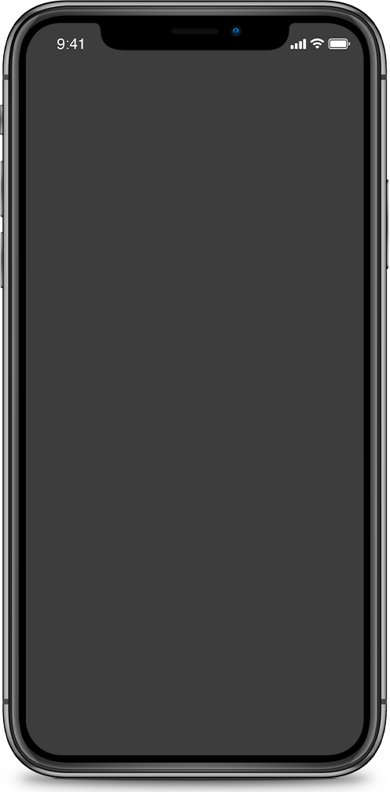




Разработка веб-приложения для
Работы с акцентом
Докладчик Валеев Тимур Артурович

Slide 2

Решение сложившейся проблемы
Проблема
Согласно последним данным социологических исследований, сейчас русский язык изучают около 40 миллионов человек. Акцент - важная часть изучения языка. Когда мы учим иностранный язык, мы стремимся говорить как можно более правильно и понятно. Однако, если наш акцент слишком сильный, наши слова могут звучать неправильно или непонятно.

Slide 3

В среднем, люди, приходящие к необходимости работы с акцентом, уже владеют минимальным уровнем языка. Рассматривая английский и французский языки, мы пришли к цифре в 3-5% человек, что даёт нам около миллиона пользователей.
Целевая аудитория
В среднем, около 60-ти процентов людей изучающих языки используют для этого свои свои телефоны что приводит нас к потенциальной целевой аудитории в 24 миллиона человек.
01
  Иностранные студенты изучающие русский язык
02
  Бизнесмены из партнёрских стран
03
  Люди поддерживающие межкультурное общение

Slide 4
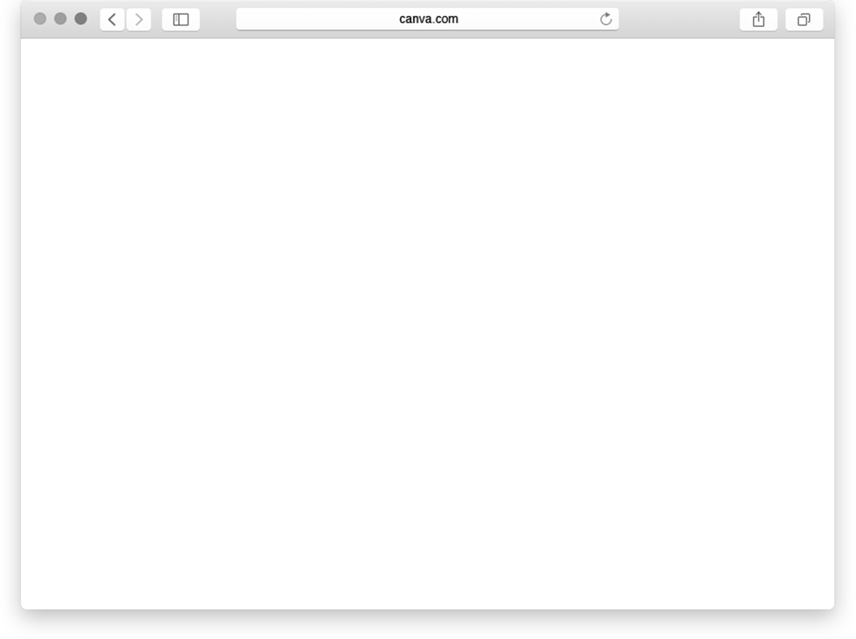
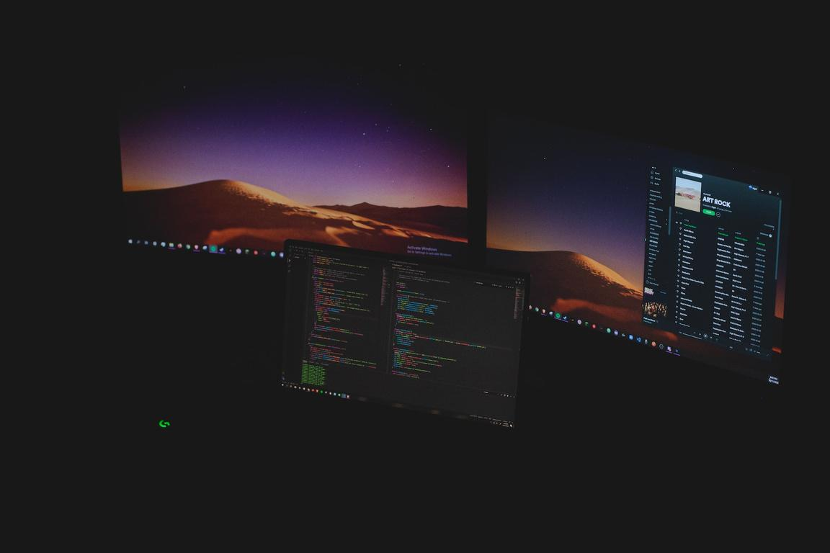
Описание продукта
Продукт и конкуренция на рынке
  Наше приложение анализирует речь пользователя, находит проблемные места и помогает ему их исправить.
  Единственным аналогичным приложением является Elsa Speak, однако оно работает только с английским
  На данный момент на русскоязычном рынке не существует приложений которое использовали бы при обучении ИИ.

Slide 5



Бизнес-модель
Free to Use
100%
199 р
Пользователю доступна бесплатная, пробная часть программы с частью контента (уровень Начинающего, часть уроков).
После покупки подписки пользователю открывается весь контент и доступ к более продвинутой версии распознавания.
Подписка на месяц использования приложения без ограничений

Slide 6
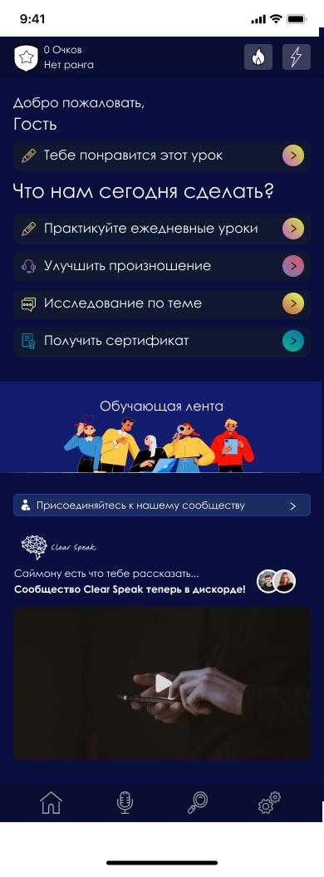
Прототип приложения
Прототип
Дизайн веб-приложения будет состоять из 6 экранов, на каждом из которых пользователю будет доступно определенный функционал, включающий в себя обучение некоторым артикулам, примеры правильного произношения, постановку языка и связок и т.д.

Slide 7
Финансовый план
Маркетинг
Обучение и доработка нейросетей
Разработка подобного приложения в оценивается в 1,4 – 2,9 млн руб+маркетинг. При стоимости подписки в 199 руб в месяц, покупке подписки 1 % (средний показатель у EdTech приложений) пользователей и достижении рассчитанного количества пользователей за 12 месяцев разработка окупается за 6-8 месяцев после запуска проекта.
Наполнение контентом
Тестирование и отладка
Разработка клиентской части

Slide 8
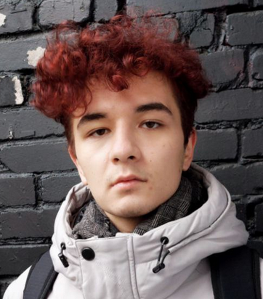
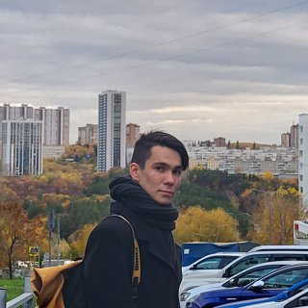
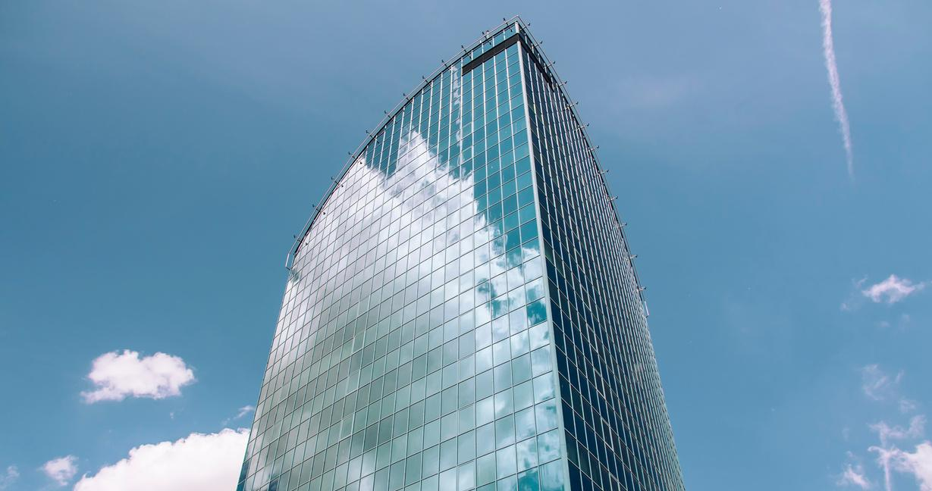
Команда разработчиков
Команда
Разработчиков
Разработкой данного проекта занимались следующие люди
Валеев Тимур
Байрамгалин Эрик
Бэкенд, нейросеть, изучение языков
Дизайн, финансовая стратегия

Slide 9
План разработки
Этапы разработки включают в себя
Done
9 месяцев
2-3 месяца
АНАЛИЗ И ПОДГОТОВКА
СОЗДАНИЕ MVP
РЕЛИЗ ПРИЛОЖЕНИЯ
ПОДДЕРЖКА И ОБНОВЛЕНИЕ
  Определение целей и требований:
  Анализ рынка
Разработка и обучения нейросетей, создание серверной инфраструктуры и приложения
Тестирование, выпуск приложения, маркетинг
Данное веб-приложение будет запущено и его можно будет скачать в Play Market

Slide 10

Спасибо за внимание!

